Slide 1
İRRİTABL BAĞIRSAK HASTALIĞI
Dr. Önder Yılmaz
KTÜ AİLE HEKİMLİĞİ ANA BİLİM DALI
28.05.2019

Slide 2
Vaka
40 yaşında erkek hasta
Karın ağrısı,şişkinlik
Bol miktarda,kansız,mukussuz ishal
Tetkikleri normal
İnflamatuar bağırsak hastalığı düşünülerek meselamin ve ornidazol verilmiş

Slide 3
Hikayesi derinleştirildiğinde günde 5-6 kez kansız,mukussuz ishal
İshalle birlikte karın ağrısı
Yemekten sonra aniden tuvalete gitme ihtiyacı
Tuvaletten sonra karın ağrısı düzeliyormuş.
Gece ishali yok

Slide 4
Tüm bu tetkikler ışığında hastaya İBS tanısı konulmuş
Simetikon ve otilonyum bromür verilmiş
Psikiyatrik değerlendirmede anksiyete saptanınca tedaviye antidepresan eklenmiş
Hasta 1. ay kontrolünde şikayetlerinin azaldığını,3. ay kontrolünde ise çok daha iyi olduğunu belirtmiş

Slide 5
Sunum Planı
Tanım
Epidemiyoloji
Patofizyoloji
Tanı
Tedavi

Slide 6
Amaç
İBS tanı ve tedavisi hakkında bilgi vermek

Slide 7
Hedefler
İBS tanı kriterlerini sayabilmek
İBS ayrıcı tanısını yapabilmek
İBS alt tiplendirmesini yapabilmek
İBS tedavi yönetimini açıklayabilmek
İBS sevk kriterlerini sayabilmek

Slide 8
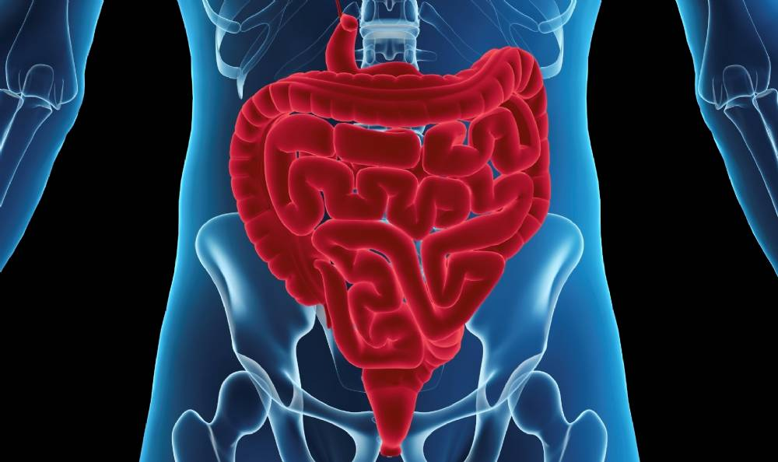
Tanım
Organik bir patoloji olmaksızın önceki 3 ay içinde ayda en az 3 gün değişen bağırsak alışkanlıklarına bağlı karında rahatsızlık veya ağrı olarak tanımlanır

Slide 9
Dünya çapında önemli bir halk sağlığı problemi
Fonksiyonel GİS hastalıkları içinde en sık
Gastroenteroloji polikliniğine sevk edilen hastalarda en sık görülen patoloji

Slide 10
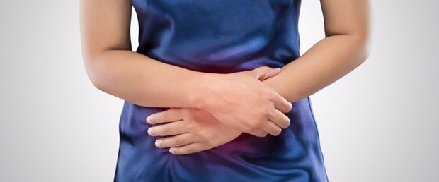
Prevalans
Kültürel ve sosyal faktörler hastalığın ortaya çıkışını etkiler
Batıda erişkinlerde prevalansı %3-20
Batıda kadınlarda ;Hindistan ve Sri Lanka’da erkeklerde daha çok görülür
ABD’de beyazlar ve zencilerde benzer sıklıkta görülür

Slide 11
Prevalans
Türkiye’de sıklığı %3-19
Hastaların ancak %15-25’i tıbbi yardım için başvurmakta;bu hastaların da ancak % 3-5’i uzman doktor tarafından görülmekte
GİS semptomları ile başvuran hastaların %41’ine, GİS dışı semptomlarla başvuran hastaların %19’una İBS teşhisi konulmuştur

Slide 12
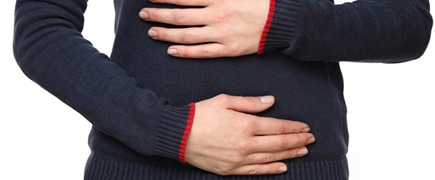
Hastaların %70’i hafif seyirli olup doktora başvurmamakta
Yaklaşık %30’u orta- ağır şiddette olup büyük çoğunluğu birinci basamakta tedavi olmakta
%1-5 vaka şiddetli veya dirençli olup uzman hekime görünmektedir

Slide 13
Patofizyoloji
Psikolojik faktörler
GİS motilite değişiklikleri
Beyin-GİS etkileşiminin bozulması
GİS motilite bozuklukları
Mukozal bariyer parçalanması
İç organ aşırı hassasiyeti
Genetik faktörler

Slide 14
İBS’nin psikolojik ,biyolojik ,genetik, kognitif,çevresel faktörlerin etkileşimi sonucu oluşan biyopsikososyal bir durum olduğu kabul görmektedir
Yakın aile üyelerinde İBS olan kişilerde risk 3 kat artar
İBS hastalarının 2/3’sinde psikolojik bir bozukluk saptanmıştır

Slide 15
Fiziksel ve cinsel istismar şiddetli İBS ile ilişkili olabilir
Şiddetli İBS’li 257 kişiyle yapılan bir çalışmada %12’si tecavüz öyküsü bildirmiş,bu hastaların şikayetleri psikolojik tedavi sonrası önemli ölçüde azalmıştır
Enfeksiyöz gastroenterit sonrası İBS gelişme riskinin arttığı görülmüştür

Slide 16
İntestinal Motilitede Değişiklik
İntestinal motilitede değişiklik İBS gelişiminde önemli bir rol oynamakta
Serotonin intestinal fonksiyonlarda önemli bir rol oynamakta
Azalmış serotonin salınımı kabızlık baskın İBS ; azalmış serotonin geri alımı ve inaktivasyonu ishal ağırlıklı İBS’ye neden olmakta

Slide 17
İntestinal Motilitede Değişiklik
Hem ince bağırsak hem kolon hareketi bozulabilir
İleal itici dalgalar ağrıya sebep olur
Duyusal algılamadaki anormallikler lokal nörolojik reflekste değişikliğe rol açarak hareket değişikliği yapar

Slide 18
İntestinal Motilitede Değişiklik
Mesane,akciğer ve safra kesesinde de hareket değişiklikleri gözlenmiştir
Bu durum düz kaslarda ve sinir sisteminde genel bir bozukluğu düşündürür

Slide 19
Visseral Hipersensitivite
İBS’li hastaların bağırsakları sağlıklı kişilere göre gerilmeye daha hassastır
Hastaların çoğunda balonla genişletmeye karşın artmış rektum duyarlığı bulunmuştur
Rektumun aşırı duyarlığı sigmoid kolonda tekrarlayan yüksek basınçlı gerilime yol açar
Artmış bağırsak duyarlığı bir son organ anormalliğidir

Slide 20
İnfeksiyöz Nedenler
Gastroenterit atağı ile İBS arasında ilişki vardır
İBS hastalarının küçük bir kısmında hastalığın başlangıcında infeksiyöz bir ishal vardır
Akut iltihabi olayın bağırsaktaki afferent reseptörleri duyarlı hale getirerek İBS’ye yatkın kişilerde devamlı belirtiler oluşturduğu ileri sürülmektedir

Slide 21
İnfeksiyöz Nedenler
İntestinal bakteriyel aşırı çoğalma ile İBS arasındaki bağlantı çok net değildir
Fekal mikrobiyolojik inceleme normal hastalara göre değişiklik göstermektedir
İntestinal flora beyin –bağırsak etkileşimini etkilemekte,beyin fonksiyonlarını değiştirmektedir

Slide 22
Klinik
Tekrarlayan veya epizodik karın ağrısı,değişen bağırsak alışkanlıkları (kabızlık, ishal veya her ikisi) olur
Karın ağrısı en sık görülen semptomdur
Sıklıkla şiddetli bir kramp olur
Stres ve yemek ağrıyı kötüleştirir
Dışkılama ağrıyı hafifletir

Slide 23
Klinik
İshalli hastalar dışkıdan sonra eksik rahatlama hissine sahip olabilir
Dışkıda mukus olabilir
Büyük hacimli,kanlı ishal ve gece ishali görülmez
Kabızlık olursa günlerce sürebilir

Slide 24
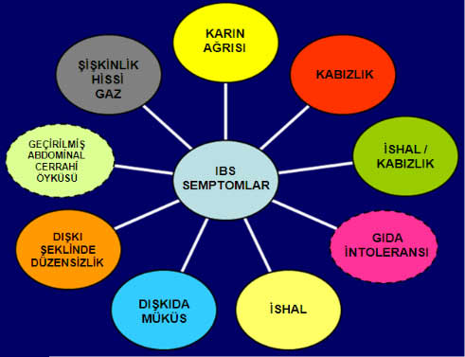

Slide 25
Ek Belirtiler
Boğazda yumru hissi
Reflu
Geğirme
Dispepsi
Bulantı

Slide 26
Fibromyalj
Pollaküri
Acil idrar yapma
Noktüri
Dismenore
Disparoni

Slide 27
Bütün yakınmalara rağmen hastaların genel durumları ve görünümleri kötü değildir
Bulgular ilerleyici değildir

Slide 28
Bristol Dışkı Ölçeği kabızlığı ishalden ayırmak ve tedavi yanıtını izlemek için kullanılabilir
-Tip 1ve 2 kabızlık
- Tip 3,4,5 karışık tip
- Tip 6-7 ishal

Slide 29
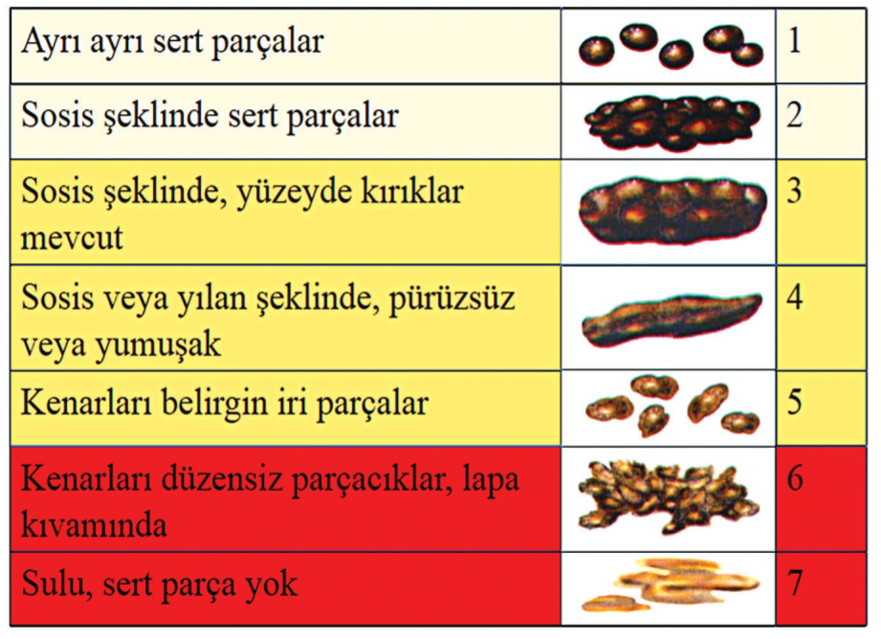
Bristol Dışkı Skalası

Slide 30
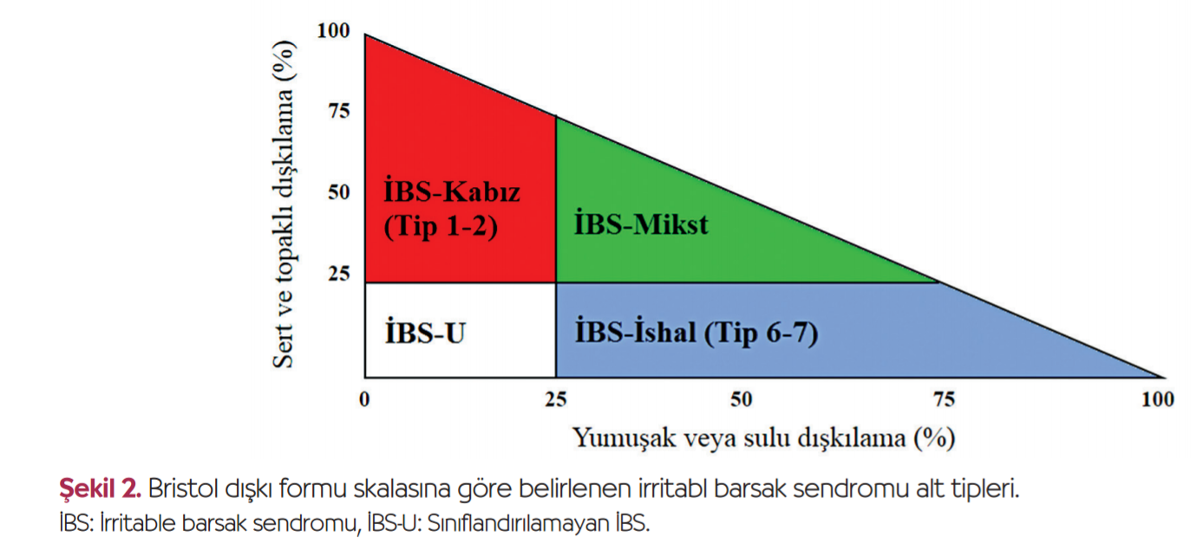

Slide 31
Tanı
En iyi tanı anamnez ve fizik muayenedir
Alarm semptomları,kullanılan ilaçlar,stres durumu,beslenme,özgeçmiş ve soygeçmiş sorgulanmalıdır
Roma III kriterleri kullanılır

Slide 32
Spesifik bir test gerektirmez CRP veya ESR bakılabilir
Kolon kanseri açısından tarama kriterlerini karşılayan hastalara(50 yaş üstü veya ailesinde kolon kanseri olanlara) sigmoidoskopi veya kolonoskopi yapılmalıdır
Hasta laktoz intoleransı ve çölyak açısından değerlendirilmelidir

Slide 33
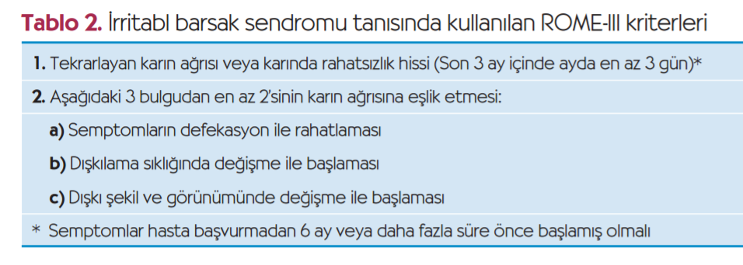
Destekleyici bulgular olarak gösterilen acil defekasyon, ıkınma, yetersiz boşalma, mukuslu dışkılama ve şişkinlik, karında gerginlik hissi ROME-III’de kaldırılmıştır.
Yine de tanıya yardımcı olması açısından sorgulanabilir.

Slide 34
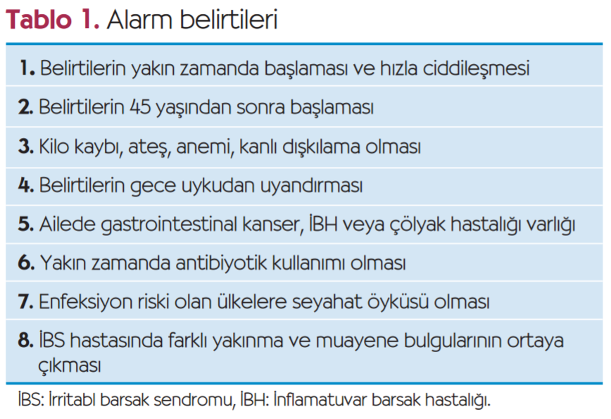

Slide 35
İBS Şiddet Skorlaması
Semptomların yoğunluğunu doğru olarak belirlemek için 0 ile 100 arasındaki çizgi üzerine X koyunuz.
Ağrınızın şiddeti nasıl?
0-----------------------25-----------------------50-----------------------75----------------------100
Yok fazla şiddetli değil oldukça şiddetli şiddetli çok şiddetli
Son zamanlarda ağrınız var ise şiddetini nasıl değerlendirirsiniz?
0-----------------------25-----------------------50-----------------------75----------------------100
Yok fazla şiddetli değil oldukça şiddetli şiddetli çok şiddetli
Son zamanlarda gerginlik hissiniz varsa nasıl değerlendirirsiniz?
0-----------------------25-----------------------50-----------------------75----------------------100
Yok fazla ağır değil oldukça ağır ağır çok ağır
Barsak alışkanlıklarınızdan memnun musunuz?
0-----------------------------33-------------------------------66--------------------------------100
Çok Memnun oldukça memnun memnun değil hiç memnun değil
İBS’nin sizdeki etkileri nasıl ya da hayatınızı ne kadar engelliyor?
0-----------------------------33-------------------------------66--------------------------------100
Hiç fazla değil oldukça tamamen

Slide 36
İBS Şiddet Skorlaması
Maksimum değer 500
  75-174 : Hafif İBS
  175-299 : Orta İBS
  >300 : Şiddetli İBS

Slide 37
Ayırıcı Tanı
Karsinoid tümör
Çölyak hastalığı
Kolorektal kanser
Divertiküler hastalık
İlaç kullanımı(opioid,antidepresan,KKB)
GİS enfeksiyonu
Hipertiridi
Hipotiroidi
İnflamatuar bağırsak hastalığı(crohn,ÜK)
İskemik kolit
Laktoz intoleransı

Slide 38
Tedavi
Tedavinin hedefleri semptomları azaltmak ve yaşam kalitesini artırmaktır
İBS’yi tedavi etmek zor olabilir çünkü semptomlar sıklıkla tekrarlar ve tedaviye dirençli olabilir
Diyet,farmakolojik,davranışsal ve bitkisel tedaviler kullanılır

Slide 39
Diyet ve Egzersiz
Fiziksel aktivite semptomları azaltır
Kafein,narenciye,süt(laktoz),mısır,buğday(gluten) gibi semptomları tetikleyen gıdalar azaltılmalıdır
Diyette lif artırılmalıdır
Psyllium tohumu ve keten tohumu dışkının yağlanmasını sağladıkları için faydalıdırlar

Slide 40
Medikal Tedavi
İlaçlar sadece yardımcıdır
Seçilecek ilaçlar hastanın majör semptomuna göre değişebilir
Kronik ilaç kullanımı minimal olmalıdır

Slide 41
Antispazmodikler
Antispazmodikler bağırsaktaki düz kasları gevşetir ve kasılmaları azaltır
Hyosiyamin(levsin) ve disiklomin(Bentil) en sık kullanılan antispazmodiklerdir
Antispazmodiklerin antikolinerjik etkileri uzun dönemde kullanımlarını sınırlar
En sık görülen yan etkiler ağız kuruluğu,baş dönmesi ve bulantıdır

Slide 42
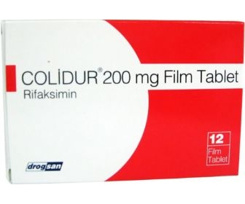
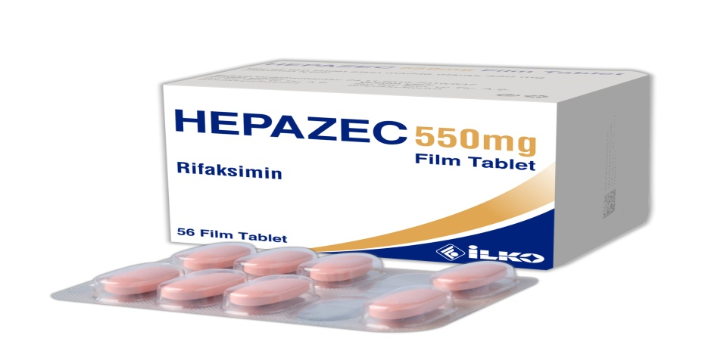
Antibiyotikler
Diyare baskın veya karışık tip İBS’li hastalarda iki haftalık rifaksimin oldukça etkilidir
Kabızlık baskın İBS’li hastalarda neomisinin kabızlığı ve diğer semptomları düzeltir
Bu sonuçlar bağırsak mikroflorası ile İBS arasında bağlantı olduğunu gösterir

Slide 43
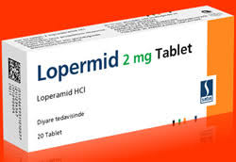
Antidiyareikler
Loperamid sıklıkla kullanılır
Bağırsaktan su ve iyon geçişini azaltır
Dışkılama sıklığını azaltır
Karın ağrısını geçirmez hatta gece ağrısını artırabilir

Slide 44
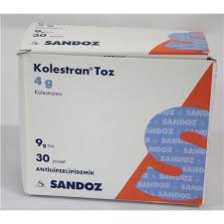
Kolestiramin ishal baskın İBS’de kullanılabilir.
TCA’lar yan etki olarak kabızlık yaptıklarından kullanılabilirler ancak yan etkileri fazladır.

Slide 45
Konstipasyon Tedavisi
Lifli gıda ve sıvı tüketimi artırılmalıdır
SSRI’lar yan etki olarak ishal oluşturdukları için kullanılabilirler.
Psyllum,metilselüloz,kalsiyum polikarbofil,laktuloz,5HT-4 agonisti tegaserod kullanılabilir

Slide 46
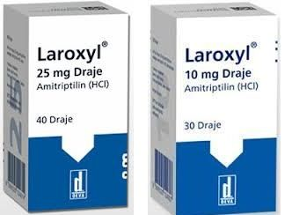
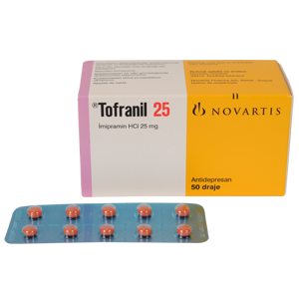
Antidepresanlar
Trisiklik antidepresanlar tedaviye dirençli hastalarda etkilidirler
Amitriptilin,imipramin ve desipramin 10-25 mg/gün dozda verilebilirler
Kabızlık yapabilirler

Slide 47
SSRI’lardan fluoksetin,paroksetin ve sertralin kullanılır
Sabah 1 tablet kullanılırlar
Antidepresan tedavi faydalı ise 3-12 ay devam edilir sonra ilaç azaltılarak kesilir

Slide 48
Anksiyolitik ilaçlar alışkanlık ve kesilince rebound etki oluşturabilirler
5HT-3 antagonisti olasetron semptomları azaltır ancak yan etkilerinden dolayı kullanımı kısıtlanmıştır

Slide 49
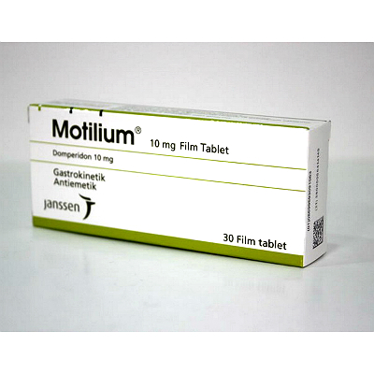
Prokinetik Ajanlar
Gastrointestinal kanalın motor fonksiyonlarını uyarırlar.
Kabızlık baskın hastalarda kullanılırlar.
Dispeptik yakınmaları olan hastalarda olduça etkilidirler.
Motilium(domperidon) üst GİS’te prokinetik etkilidir.Kolon üzerinde etkisi yoktur.

Slide 50

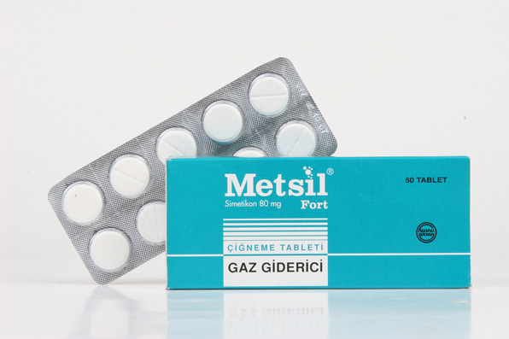
Şişkinlik Giderici İlaçlar
Simetikon yalnız başına ve antiasidlerle kombine kullanılabilir.Enzimler ile kombinasyonu da mevcuttur
Aktif kömür kullanılabilir
Alfa D galaktozidaz sebze yemeklerinden sonra meydana gelen gazı azaltmaktadır

Slide 51

Alternatif Tedavi
Direçli olguları psikiyatrist veya psikologa yönlendirmek gerekebilir
Hipnoz,yoga,akupunktur kullanılabilir
Tedaviye yanıt alınamıyorsa hasta ağrı merkezine yönlendirilmelidir

Slide 52
Sevk
- Alarm bulguları
- Ruhsal problemler
- Tedaviye direnç
- Sık nüks

Slide 53
Özet
İBS’nin tanımı?
İBS’nin klinik semptomları?

Slide 54
Kaynakça
Hakan Ümit Ünal Başkent Üniversitesi İstanbul Uygulama ve Araştırma Merkezi Güncel Gastroenteroloji 16/3
İBS Teşhisi ve Yönetimi Thad Wilkins Christina Pepitone Georgia Sağlık Bilimleri Üniversitesi Augusta Georgia
İBS Tedavisi Susan Hadley Middlesex Hastanesi Middletown Connecticut
Current Aile Hekimliği

